Slide 1

SSAFY 관통 프로젝트
Team : 나도 카카오
한진영 han jin young
이태환 Lee tae hwan
Happy house

Slide 2


목차
개요
기획 배경 및 목표와 프로젝트의 전반적 내용
특이 점
추가기능에 대한 내용
개발 내용
홈페이지 내용 및 사진
추후 목표
추가하고 싶은 기능이나 아쉬운 내용

Slide 3
개요
Happy house project
집을 구하는 사람들에게 집 값을 알려주어 원하는 집을 구매할 수 있게 해주는 사이트.
공공 데이터를 사용하여 집값에 대한 검색 및 주변 지역 편의건물 등도 검색할 수 있다.
사람들이 많이 검색한 최근 지역도 볼 수 있게 만든 프로젝트.
Different
회원가입 시, 주소 입력을 통해 내 주변 탐색을 편리하게 이용할 수 있다.
사람들이 많이 찾아본 지역을 알려주어 인기 지역에 대한 건물정보를 알 수 있다.
원하는 가격 범위에 해당하는 건물검색이 가능하다.
익명 게시판을 통해 글을 자유롭게 쓸 수 있으며, 비밀번호를 통해 수정 및 삭제 기능을 본인만 할 수 있게 하였다.

Slide 4
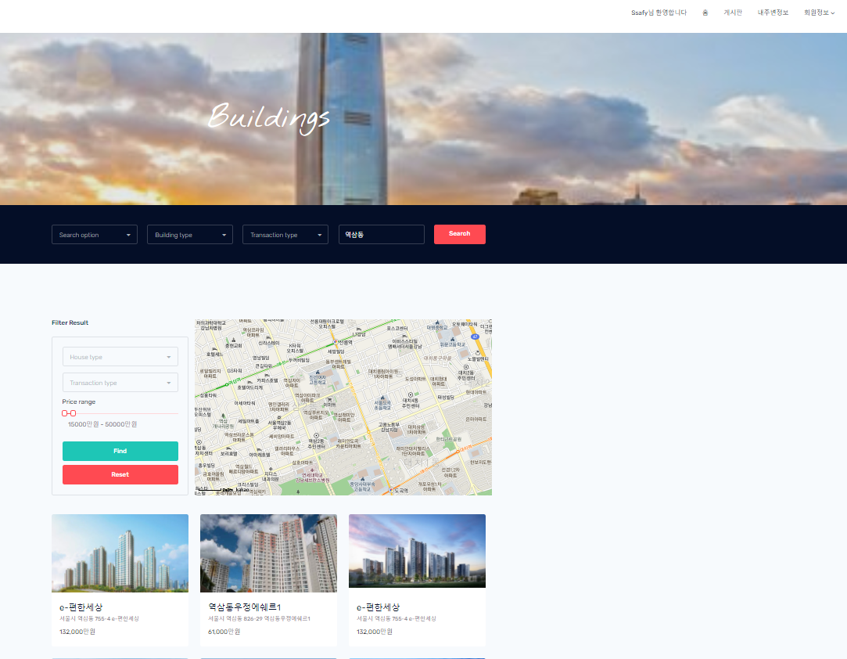
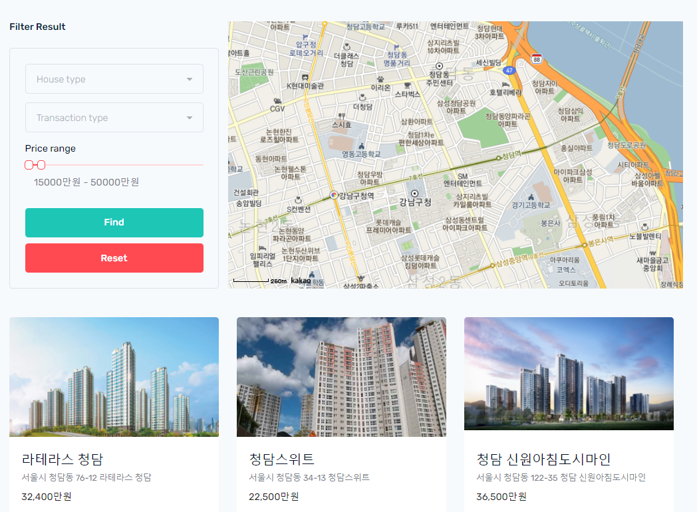
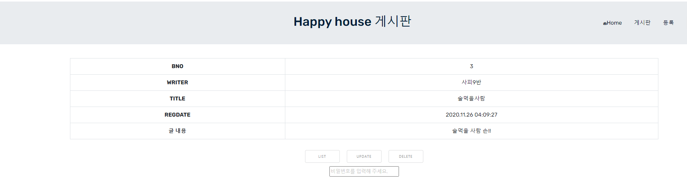
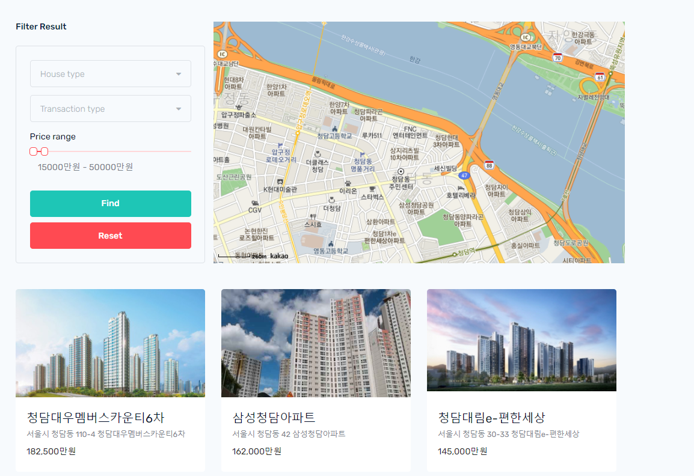
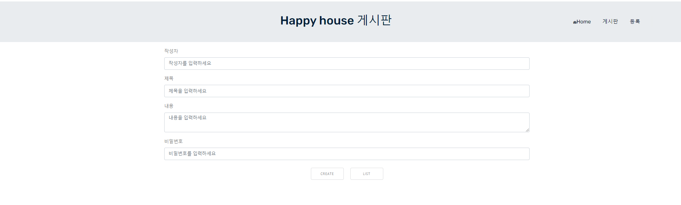


1. 게시판을 익명으로 사용가능하며 비밀번호를 통해 수정 및 삭제를 할 수 있다.
2. 사람들이 많이 검색한 지역을 한눈에 볼 수 있게 기능을 구현하였다.
3. 가격을 설정하여 가격 이내의 건물만을 검색할 수 있다.
4. 사람들이 많이 검색한 최근 지역도 볼 수 있게 만든 프로젝트.
특이 점
Click!

Slide 5
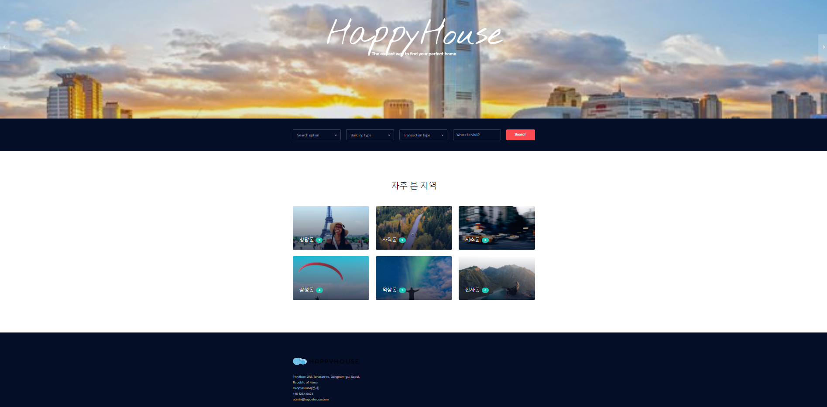

개발 내용
메인 화면 및 Header창
로그인 전 Header창
로그인 후 Header창

Slide 6
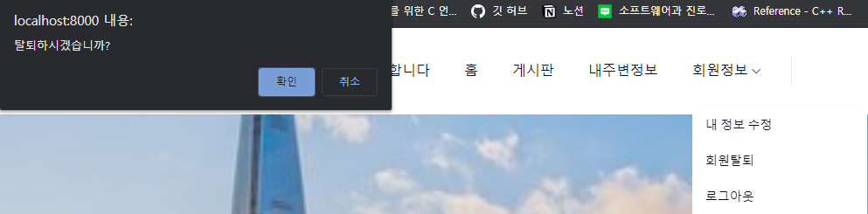
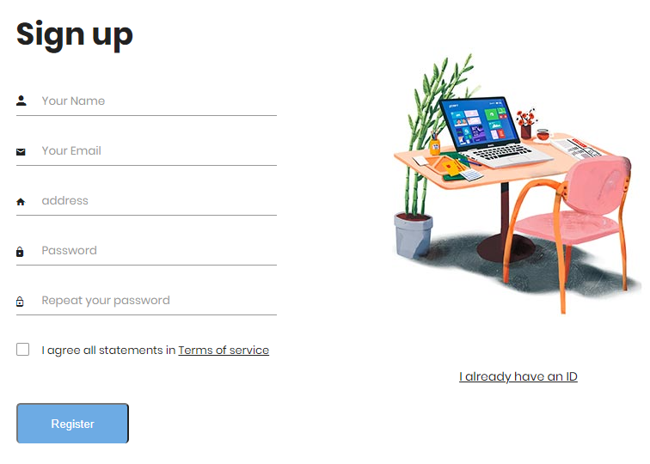
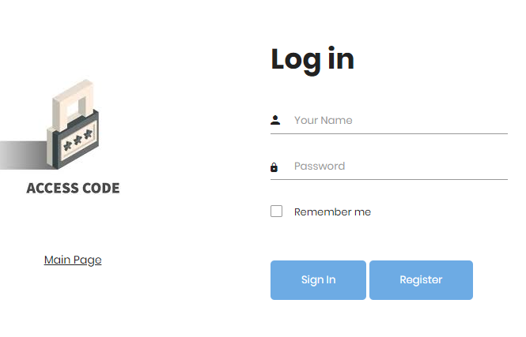
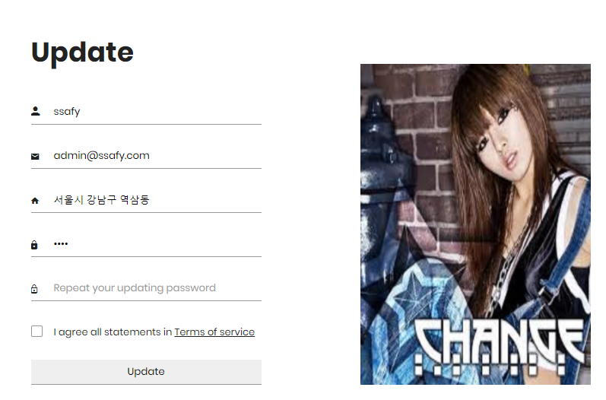
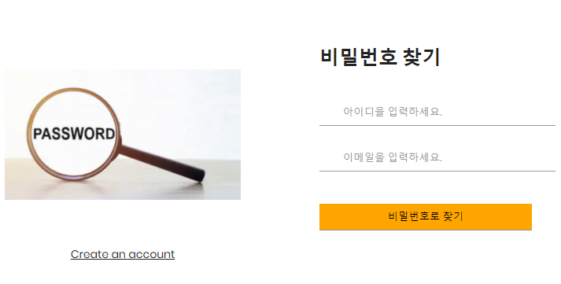
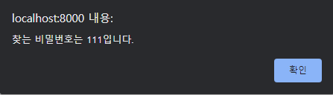
개발 내용
일반 회원관련 창

Slide 7
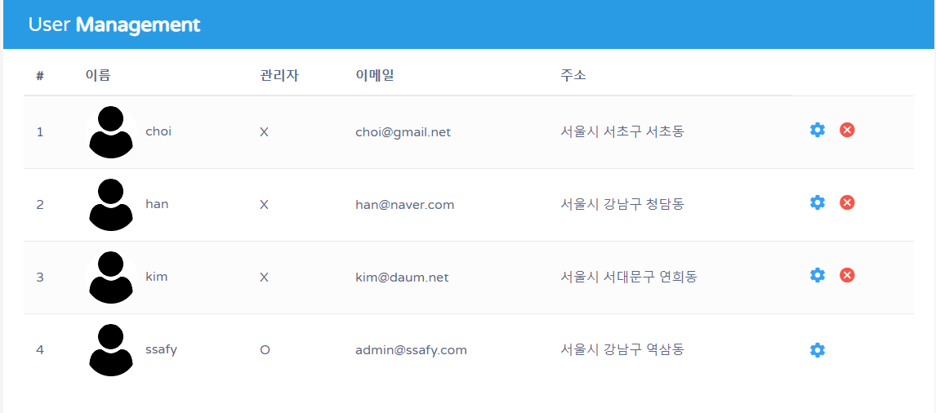
개발 내용
관리자 모드

Slide 8
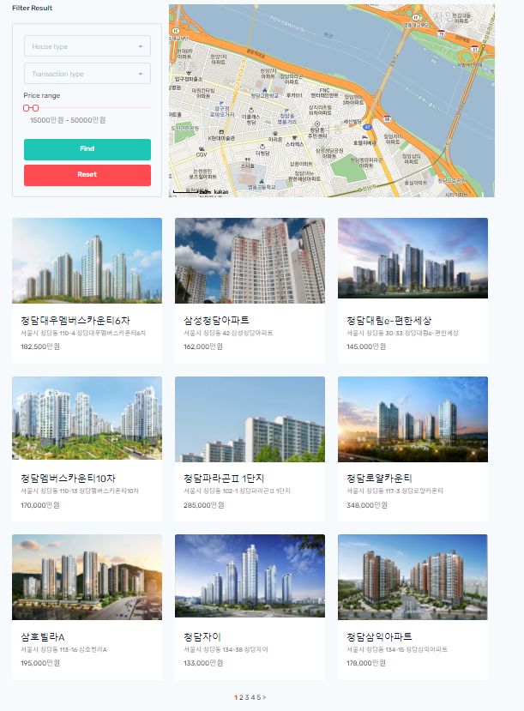
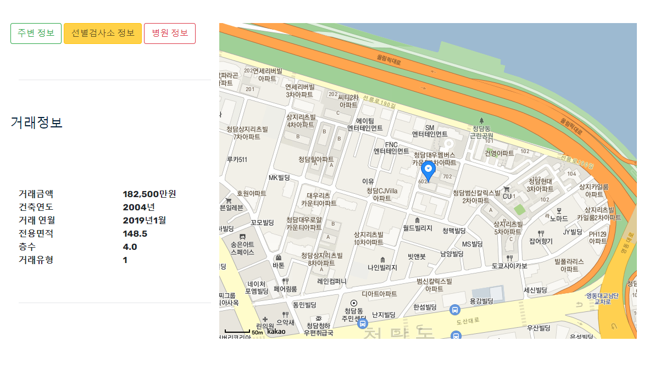
개발 내용
검색 기능
Click!

Slide 9
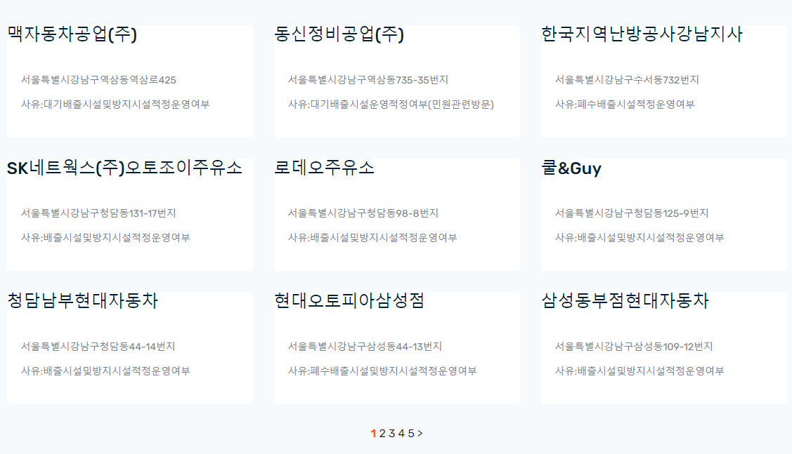


개발 내용
구 단위 주변 정보
1. 상권 정보
2. 선별 검사소 정보
3. 병원 정보

Slide 10
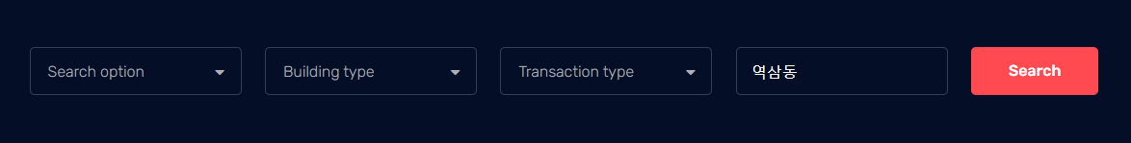
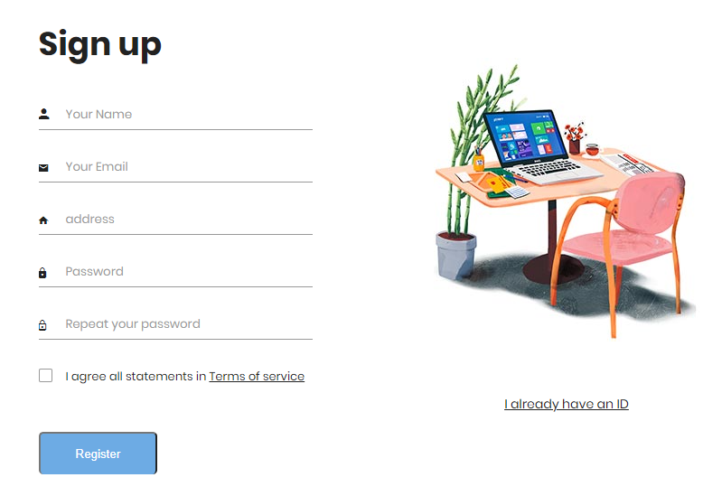
변경 내용
공공 api통신으로 날짜에 따른 매매 정보 얻기 미 구현
->SQL DB로 대체
주소 검색 api 미 구현
-> 직접 검색으로 대체

Slide 11
추후 목표
프론트를 모두 VUE로 전환하기 ->
component단으로 변경하여 페이지 넘김 처리 X
공공 api를 날짜별로 받아 더 상세하고 많은 정보를 제공
Cookie를 이용 -> 검색한 지역을 저장(like 장바구니)
로그인을 카카오api 혹은 다른 api를 이용하여 로그인 기능 구현
회원 가입 시, 다음api 또는 다른 api를 이용하여
상세하고 정확한 주소를 입력받기

Slide 12
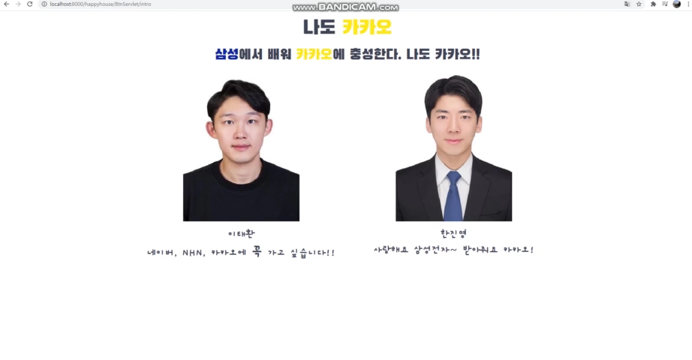

Slide 13

Thank you~!

